Slide 1

ADIYAMAN
ÜNİVERSİTESİ
İÇ KONTROL BİLGİLENDİRME SUNUMU

Slide 2
İÇ KONTROL
Kurumların yöneticileri ve çalışanları tarafından uygulanan, kurumun
  Faaliyetlerinin etkinliği ve verimliliği
  Raporlama sisteminin güvenirliği
  Yasa ve düzenlemelere uygunluğu
  Varlık ve kaynaklarının korunması
  Hedeflerine ulaşması
  için gereken makul güvenceyi sağlamak amacıyla tasarlanmış bir süreçtir.

Slide 3
İÇ KONTROL NE DEĞİLDİR?
Evrakların kontrolü değildir
İç kontrol sadece belirli evrakların, kişilerin veya olayların kontrol edilmesi demek değildir.
İç kontrol, varılmak istenen hedefe doğru gidip gitmediğimiz ve bu amaçla yapılan faaliyetlerde ne kadar “kontrol” sahibi olduğumuzla ilgilidir.
Statik bir sistem değildir
İç kontrol bir kere kurulan ve kurulduktan sonra hep ilk kurulduğu şekliyle uygulanan statik bir sistem değil yaşayan bir süreçtir. Sürekli gözden geçirilmesi ve geliştirilmesi gerekir.

Slide 4
İÇ KONTROL
BİR SÜREÇTİR
bir amaç değil hedefe ulaşmak için bir araçtır.
KİŞİLER TARAFINDAN UYGULANIR
sadece prosedürlerden oluşmaz kurumun her düzeyindeki personeli kapsar
YÖNETİME MAKUL GÜVENCE SAĞLAR
HEDEFLERE ULAŞMAYA YÖNELİKTİR
Notes:
BİR SÜREÇTİR: bir amaç değil hedefe ulaşmak için bir araçtır.
KİŞİLER TARAFINDAN UYGULANIR: sadece prosedürlerden oluşmaz kurumun her düzeyindeki personeli kapsar

Slide 5
İÇ KONTROLÜN AMAÇLARI
İDARE Faaliyetlerinin
Kanunlara
Düzenlemelere
İlgili Mevzuata
UYGUNLUĞUNU SAĞLAMAK

Slide 6
İÇ KONTROLÜN AMAÇLARI
İDARENİN;
Gelir,
Gider
Varlık ve
Yükümlülüklerinin
Etkili
Ekonomik
Verimli
Bir şekilde yönetmek

Slide 7

İÇ KONTROLÜN AMAÇLARI
İDARENİN;
Mali Karar
İşlem
Yetki ve
Uygulamalarda
Usulsüzlük
Yolsuzluk
Karışıklıkları
ÖNLEMEK

Slide 8
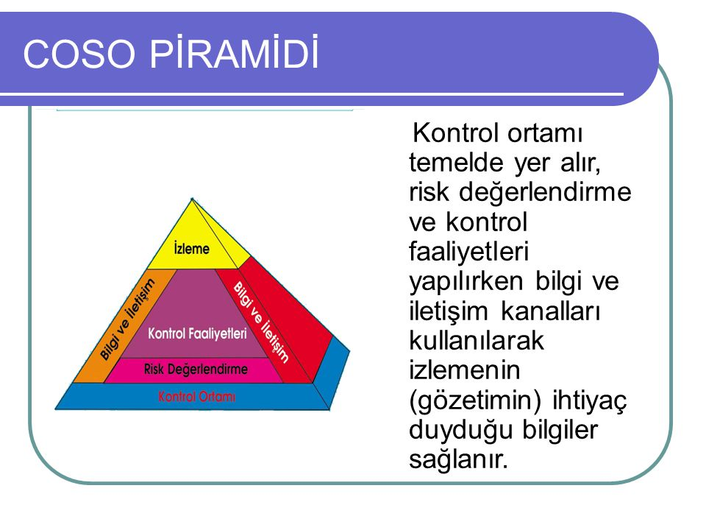
İÇ KONTROL BİLEŞENLERİ
Kontrol Ortamı
Risk Değerlendirme
Kontrol Faaliyetleri
Bilgi ve İletişim
İzleme

Slide 9
KONTROL ORTAMI
İç kontrolün temel unsurudur.
İç kontrolün başarılı ya da başarısız olması, kontrol ortamına bağlıdır.
Kontrol ortamı, kurumun iş görme biçimini ifade eder.
İç kontrolün gerçekleştirilmesinde en önemli rolü çalışanlar oynadığı için, kurum bünyesindeki her bireyin sorumluluklarını ve yetkilerinin sınırını iyi bilmesi gerekmektedir.

Slide 10
KONTROL ORTAMI
Çalışanlar, kişisel ve mesleki dürüstlüğü, etik değerleri sürdürüp sergilemek ve yürürlükteki davranış kurallarına her zaman uymak durumundadır.
Yönetim ve çalışanların, iç kontrole yönelik pozitif ve destekleyici bir ortam oluşturması ve sürdürmesi büyük önem taşımaktadır.

Slide 11
RİSK DEĞERLENDİRME
Kurumun hedeflerini gerçekleştirmesini engelleyen önemli riskleri tespit ve analiz etme, gerekli tedbirleri belirleme sürecidir
RİSK YÖNETİMİ
Riskleri Tespit Etme
Cevap Verme
Gözden Geçirme ve Raporlama
Değerlendirme

Slide 12
RİSK DEĞERLENDİRME
  Değişen koşulları devamlı takip ederek fırsatları, riskleri tespit ve analiz etmek ve koşulların değişmesine bağlı olarak meydana gelen risklerle başa çıkabilmek üzere iç kontrolde sürekli değişiklik yapmayı ifade eder.
Sistemin zayıf ve güçlü yönlerine ilişkin olarak analiz yapılması,
Risk alanlarının belirlenmesi ve kontrol faaliyetlerinin bu alanlarda yoğunlaştırılması

Slide 13

KONTROL FAALİYETLERİ
Riskleri göğüslemek ve kurumun hedeflerini gerçekleştirmek üzere uygulamaya konulan politikalar ve prosedürlerdir.
Etkin olmaları için,
Kontrol faaliyetlerinin amaca uygun olması,
Planlandığı şekilde uygulanabilmesi,
Maliyetlerinin makul olması,
Hedeflerle doğrudan bağlantılı olması gerekir.

Slide 14
KONTROL ÖRNEKLERİ
Yetki devri ve onay prosedürleri
Görevlerin birbirinden ayrılması
Görevlendirmelerin personel yetkinlikleri göz önünde bulundurularak yapılması,
İş yapma performansına ilişkin eylemler
Görevlilerin ve sorumluluklarının belirlenmesi
Kayıtlara erişim yetkisi
Hizmet içi eğitim

Slide 15
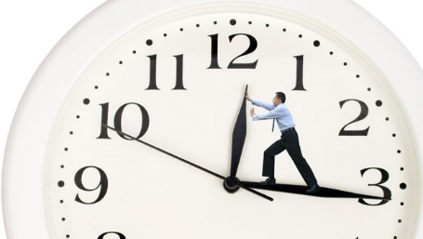

BİLGİ VE İLETİŞİM
Bilgi:
karar alma mekanizmasına yardımcı,
Doğru,
Zamanında,
güncel ve
elde edilebilir olarak ifade edilir.
İletişim:
tüm yapılanma içerisinde
aşağıdan yukarıya
yukarıdan aşağıya doğru
iletilmesini ve dönüşümünü ifade eder.

Slide 16

NEDEN BİLGİ
İlerlemeyi kaydetmek
Bir şeyi nasıl yapacağımızı bilmek
Doğru kararlar vermemize yardımcı olmak
NEDEN İLETİŞİM
Bilginin aynı zamanda etkin ve hızlı biçimde yayılmasını sağlamak
Görevi yerine getirebilmek için gerekli ve yeterli bilgiye zamanında ulaşabilmek

Slide 17
İZLEME
İç kontrol sistemi performansının değerlendirilmesi için dönem içinde izlenmelidir
İç kontrolün izlenmesinin amacı kontrollerin istenilen şekilde çalışıyor olmasını ve zaman içinde değişimlere gerektiği biçimde uyum göstermesini sağlamaktır

Slide 18
TEŞEKKÜR EDRİZ.
Strateji Geliştirme Daire Başkanlığı

